Slide 1




Studiare e Lavorare all’estero…con le Camere di Commercio italiane all’estero si può
Michele Torre Roberto Tropea
Maria Grazia Coppola
Verona, 29 novembre 2019

Slide 2
La creazione del Network pubblico-privato atto a favorire la Transizione Scuola Lavoro & i PCTO per acquisizione di competenze trasversali, orientamento al lavoro, fino al DUALE
Roberto Tropea
Verona, 29 novembre 2019

Slide 3



FORMARSI E LAVORARE ALL’ESTERO?
Con le Camere di Commercio italiane all’estero si può…!!!
Quanti di voi sono stati all’estero?
Quanti di voi vorrebbero andarci?
Vi piacerebbe andare all’estero per un’esperienza lavorativa?

Slide 4
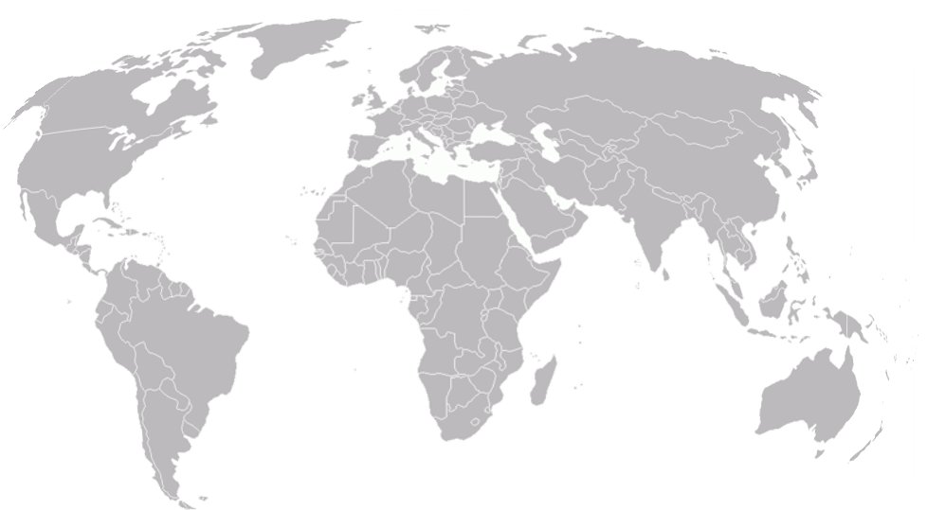
Le Camere di Commercio Italiane all’estero nel mondo
79 CCIE
America
del Nord
9
Europa
32
56 Paesi
Asia
8
Africa e Medio
Oriente
7
Centro e Sud
America
18
Oceania
4

Slide 5

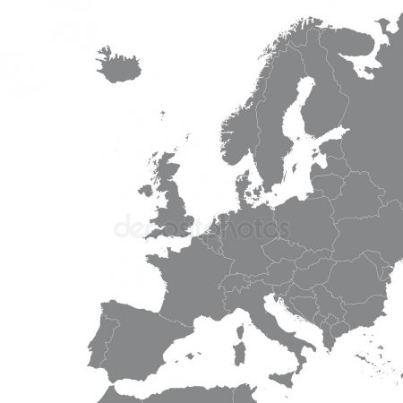

Le Camere di Commercio Italiane in Europa: Come mi oriento?
Dublino
Copenaghen
800 studenti in mobilità!!!
attraverso la rete delle CCIE
Berlino
Londra
Francoforte
Bruxelles
Praga
Lipsia
Lione
Sofia
Marsiglia
Nizza
Salonicco
Lisbona
Barcellona
Madrid
Atene
Malta

Slide 6


A supporto delle professioni del futuro da oggi al 2023…
Saranno richiesti tra i 2,5 e i 3 milioni di nuovi lavoratori
Richiesta di competenze trasversali o soft skills
Capacità di adattamento
Capacità di lavorare in autonomia
Problem solving (attitudine a risolvere eventuali problemi nel contesto lavorativo)
Lavorare in team
Time management (gestione del tempo, rispetto delle scadenze, ect..)
L’esperienza all’estero aiuta ad acquisire e migliorare le tanto ricercate «soft skills»

Slide 7
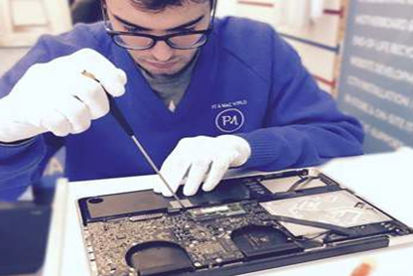
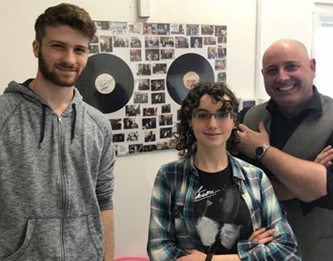
Camera di Commercio Italiana per il Regno Unito
Le principali work experience realizzate con gli studenti dei licei scientifici
Elettrico e IT
Marketing e Web radio

Slide 8

Camera di Commercio Italiana per il Portogallo
Le principali work experience realizzate con gli studenti degli istituti tecnico-economico
Settore IT e Digitale

Slide 9

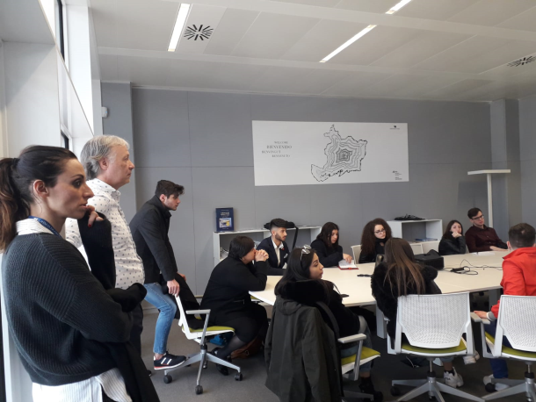
Camera di Commercio Italiana di Lione
Collaborazione con CCIAA Latina e gli istituti e i licei artistici
Settore Moda e Design

Slide 10

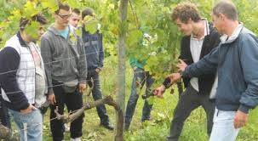
Camera di Commercio Italiana in Danimarca
Le principali work experience realizzate con gli studenti degli istituti agrari
Settore Agrario

Slide 11
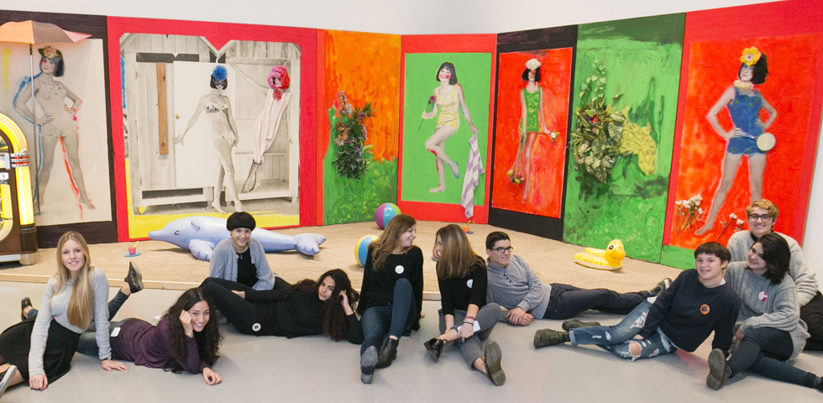
Camera di Commercio Italo-Ellenica di Salonicco e Italo-Ellenica di Atene
Le principali work experience realizzate con gli studenti dei licei classici
Settore turistico museale

Slide 12

Camera di Commercio Belgo-Italiana
Le principali work experience realizzate con gli studenti degli istituti tecnici commerciali
Settore gestionale: rendicontazione progetti europei

Slide 13
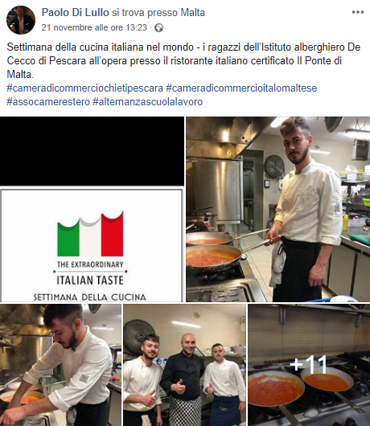
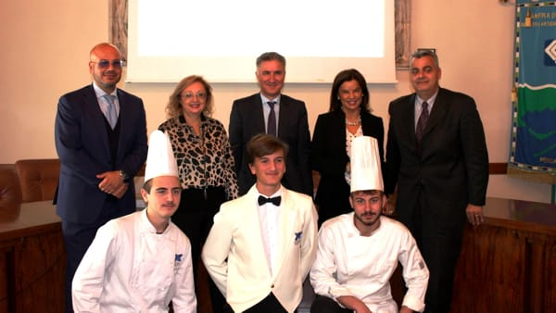
Camera di Commercio Italo-Maltese
Collaborazione tra CCIAA Chieti-Pescara e gli istituti alberghieri
Tre studenti dell’Istituto Alberghiero De Cecco di Pescara selezionati per uno stage a Malta
Commissione di selezione composta da giornaliste enogastronomiche
Ristornate italiano a Malta «Il Ponte»
Opportunità di lavoro stagionale

Slide 14

Camera di Commercio italiana per la Germania
(Berlino, Francoforte, Lipsia)
Francesco Schapira, Project Manager
Verona, 29 novembre 2019

Slide 15
INDICE
Cos’è ITKAM
Ruolo di ITKAM nei PCTO
Le nostre esperienze
Video

Slide 16

COS‘È ITKAM
Fondata da un gruppo di imprenditori italiani e tedeschi con lo scopo di incrementare le relazioni commerciali tra i due Paesi.
Obbiettivi principali:
PROMOZIONE DEL SISTEMA ITALIA
SUPPORTO ALL‘IMPRESA
NETWORKING ITALO-TEDESCO
SEDI: FRANCOFORTE SUL MENO, BERLINO, LIPSIA

Slide 17
RUOLO DI ITKAM NEI PCTO
Gestione del transfer, alloggio e abbonamento dei mezzi pubblici
Individuazione delle aziende e intermediazione con le stesse
Induction iniziale
Servizio di tutoraggio (no h24)
Accompagnamento in loco

Slide 18
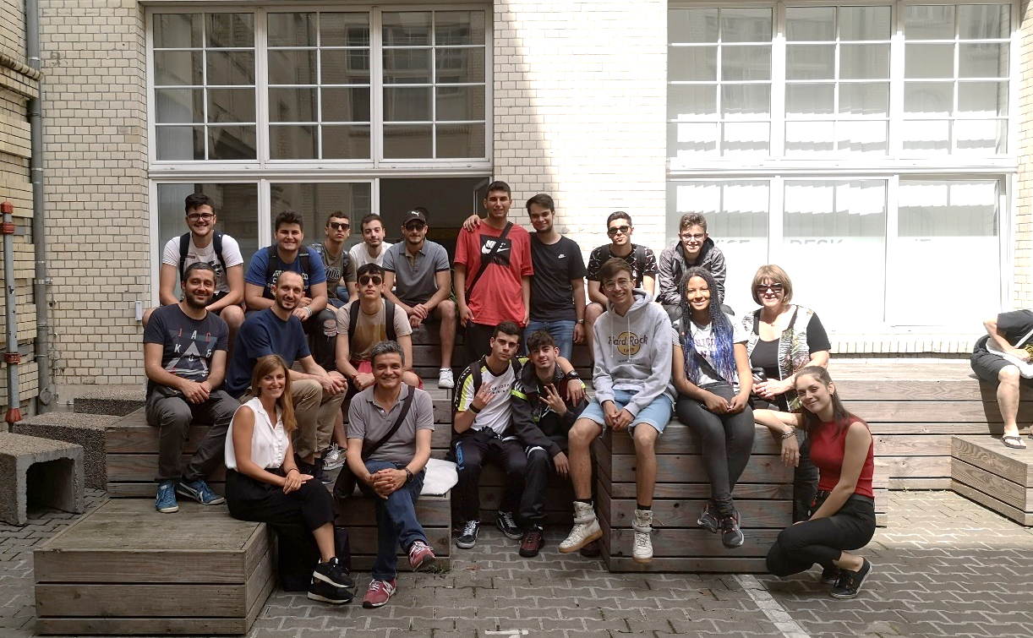
LE NOSTRE ESPERIENZE
“Ho potuto vedere e sviluppare le mie idee, mi hanno fatto capire come un ragazzo, di qualsiasi età, possa sviluppare le proprie idee e possa concretizzarle” – Domenico, 17 anni da Napoli
ITIS E. Barsanti di Napoli
a Berlino

Slide 19
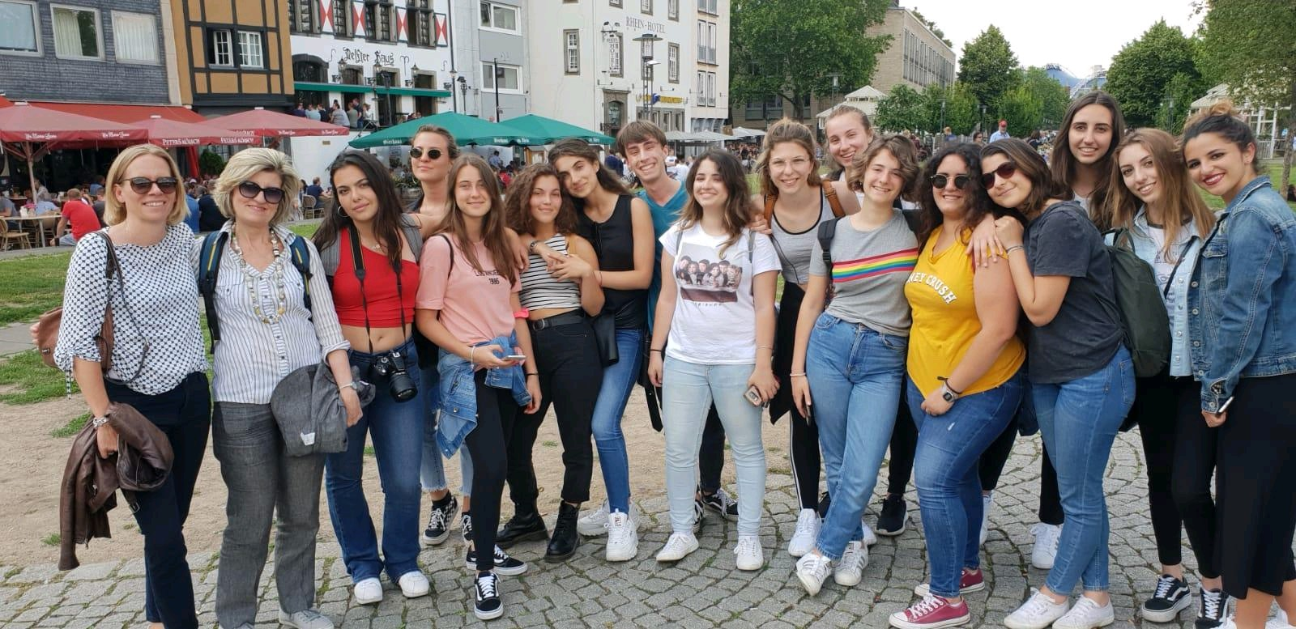
LE NOSTRE ESPERIENZE
“Io penso che dopo il primo giorno poi ci si abitua piano piano al ritmo e alla fine si finisce col divertirsi, quindi è un’esperienza che consiglio veramente molto” – Stefano
“Questo progetto è una vera possibilità di mettere le ali, di avere un po' di autonomia in più e di “mettere il naso” nel mondo del lavoro” – Professoressa
Liceo Giovanni Meli di Palermo
a Colonia

Slide 20
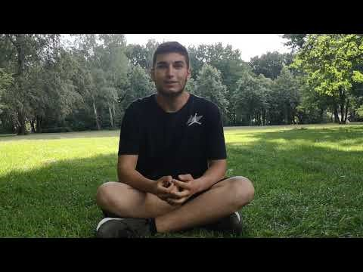
VIDEO

Slide 21

Progetto Mo.VE
Mobility for VET in Europe
Barbara Costantini, IIS Benedetto Castelli - Brescia
Verona, 29 novembre 2019

Slide 22


Mobility for VET in Europe
AZIONE KA1 “MOBILITA’ INDIVIDUALE AI FINI DELL’APPRENDIMENTO” AMBITO VET – 2018-1-IT01-KA102-006389

Slide 23



Patrocini

Slide 24

Meccanica meccatronica
Energia
Chimica dei Materiali
Elettronica
Elettrotecnica
Automazione
Informatica
Telecomunicazioni

Slide 25
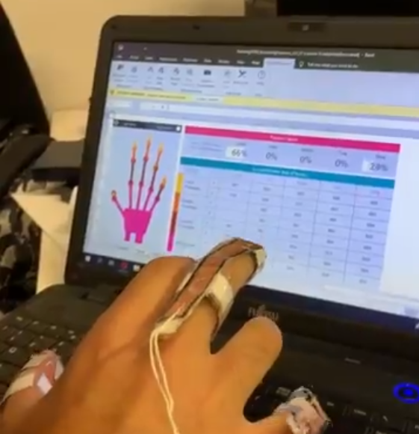
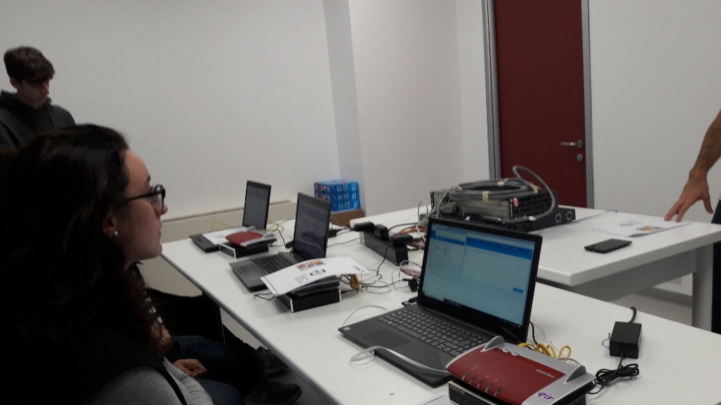

Slide 26
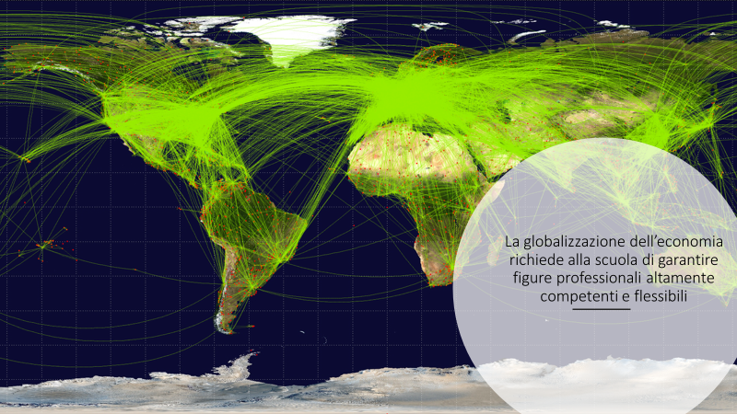

Slide 27


Slide 28

Stage Linguistici in UK
Certificazioni Linguistiche
Progetto Conversatore Madre Lingua Inglese
Progetto SITE studente americano
Didattica CLIL
Visite città Europee (Progetto Copenaghen)
Progetto Tanzania
Corsi di formazione all’estero per docenti
eTwinning

Slide 29


Slide 30
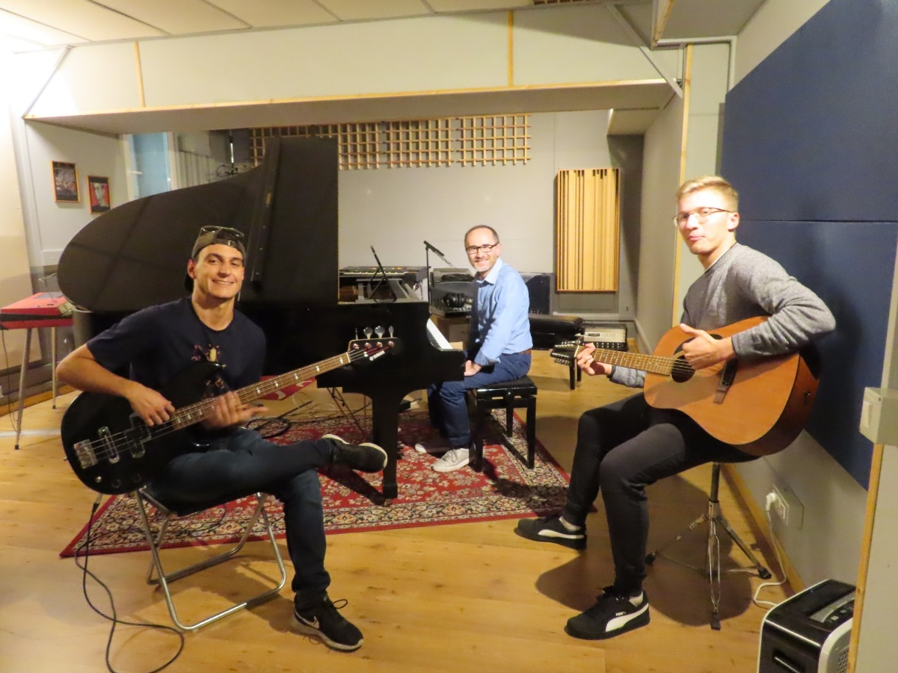

Partirai domani
E guardandoti negli occhi scorreranno le emozioni
Come perle sotto i sassi ti daranno le ragioni
Saliranno verso l’alto e allora le dovrai seguire
Per non perder più nessun respiro
Non sarai da solo
Ci sarà la forza dei tuoi sogni
Non sarai lontano
Con lo sguardo dei tuoi passi
Copriremo le distanze
E ritorneremo qua

Slide 31
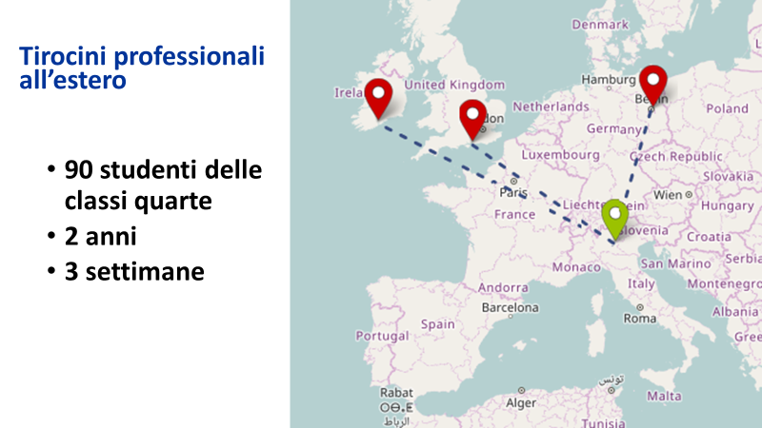

Slide 32
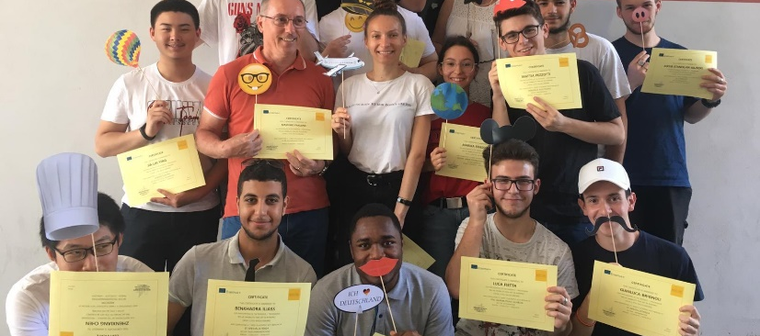
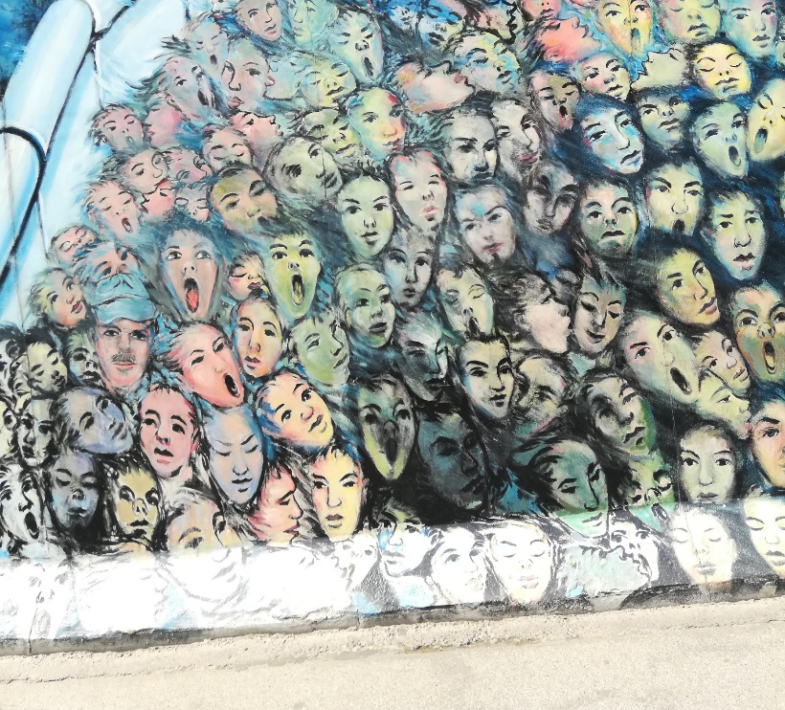
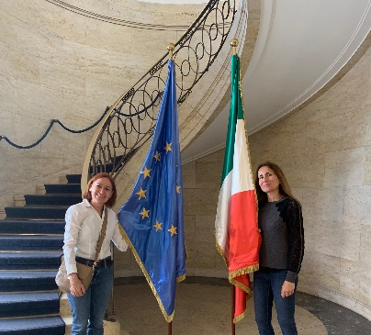
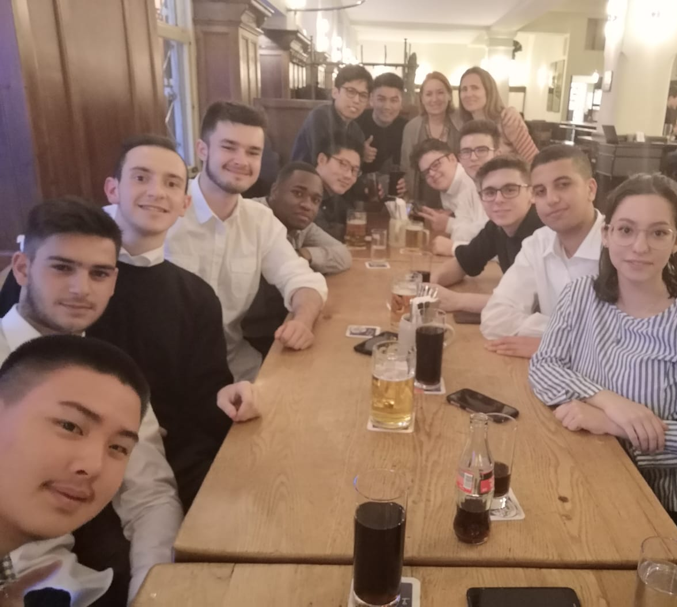
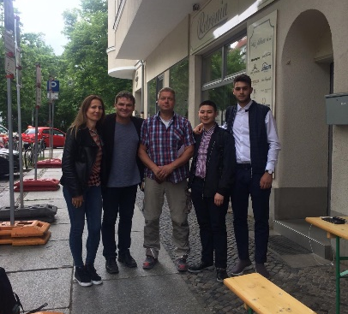
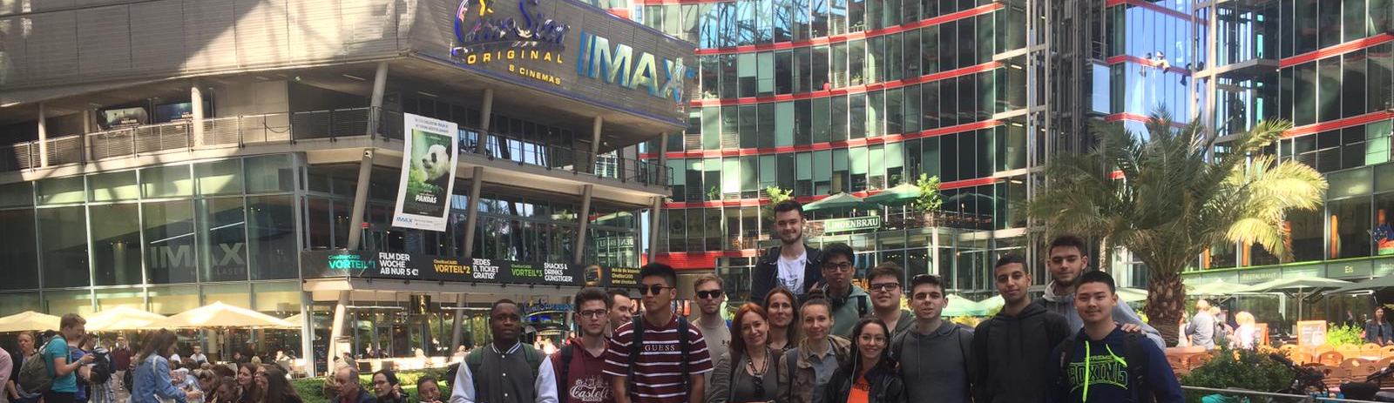
BERLINO

Slide 33
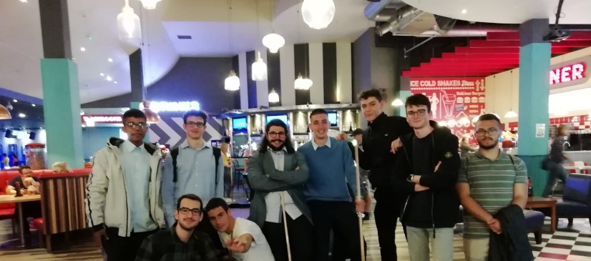
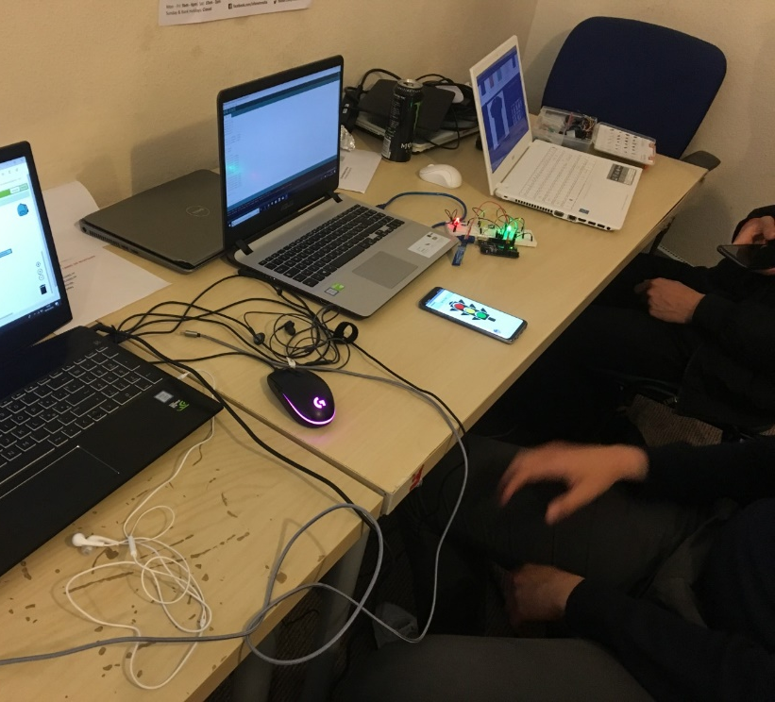
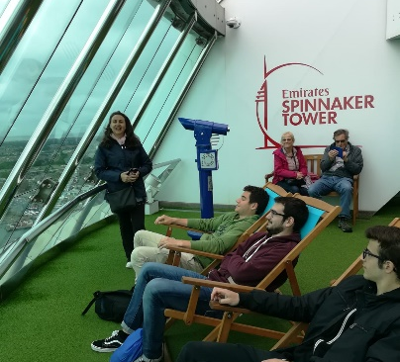
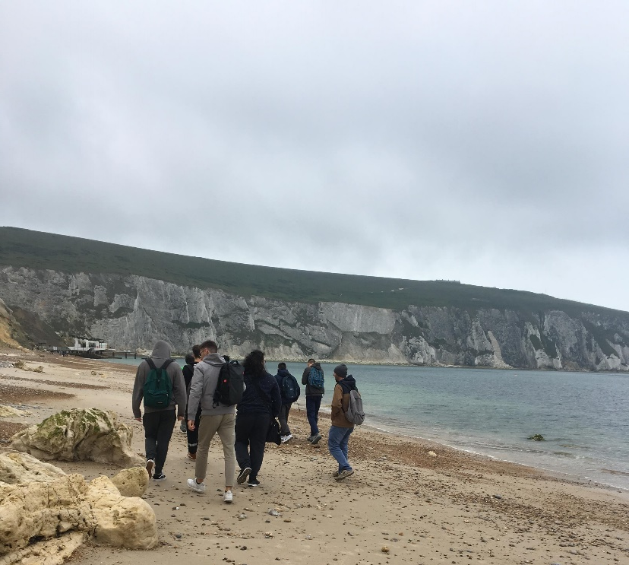
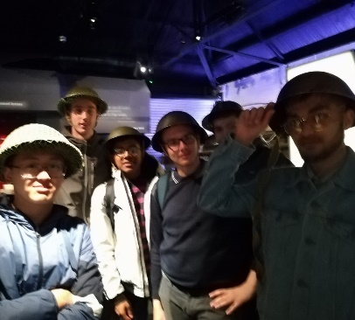
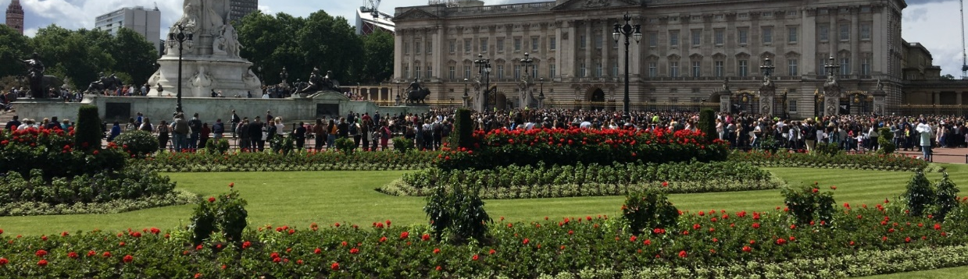
PORTHMOUTH

Slide 34
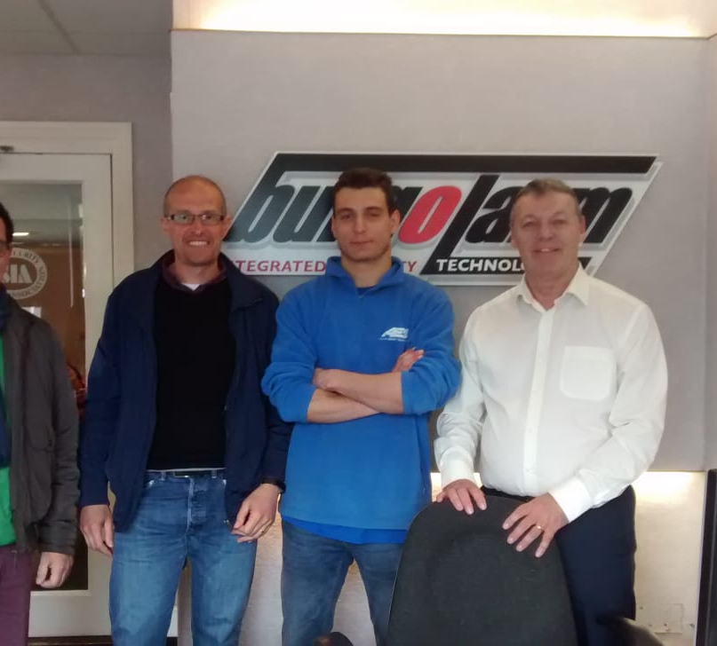
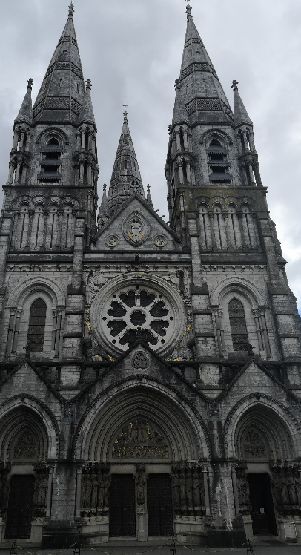
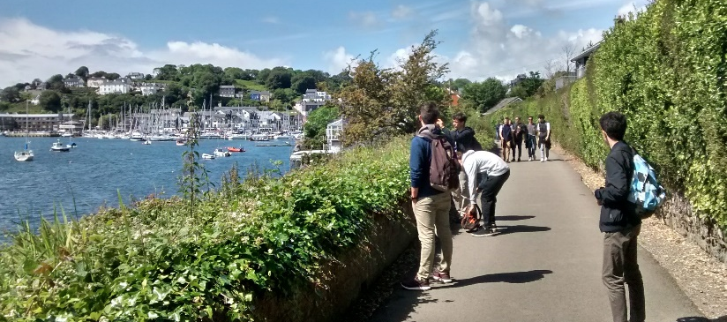
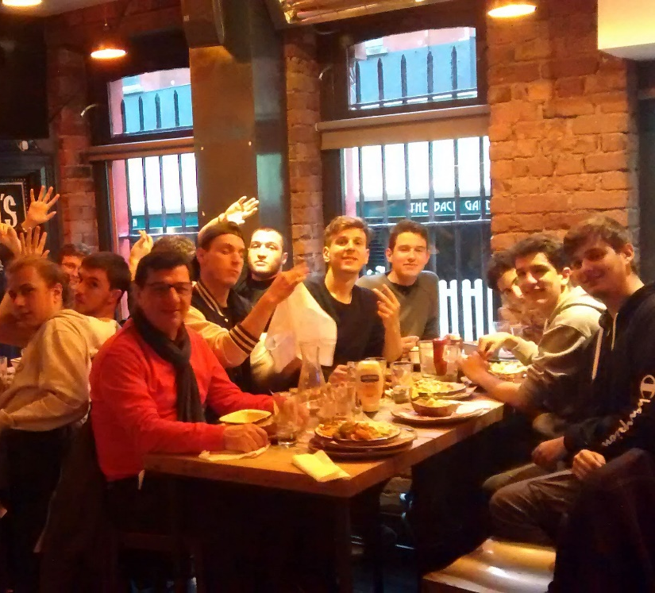
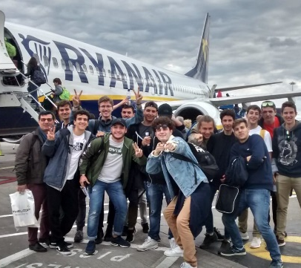
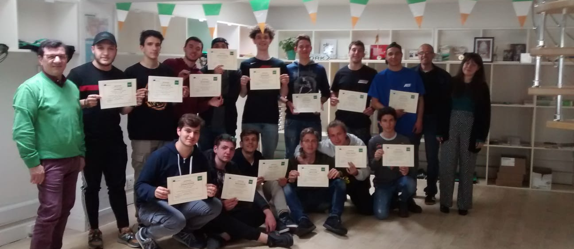
CORK

Slide 35
Priorità Europee
Contesto Territoriale
Priorità della scuola
Mo.VE

Slide 36
LE PRIORITA’ EUROPEE

Slide 37
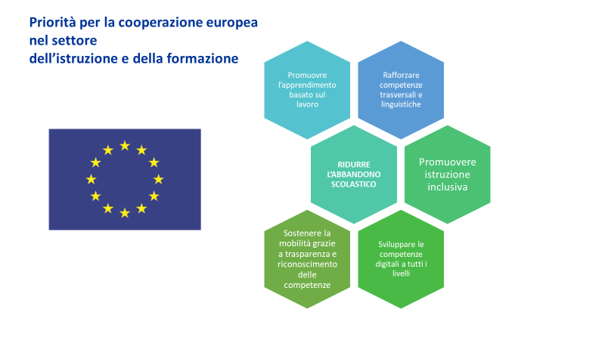

Slide 38
IL CONTESTO TERRITORIALE

Slide 39
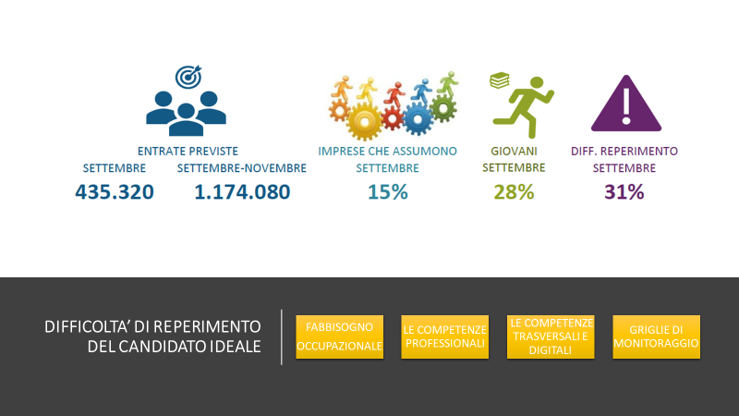

Slide 40
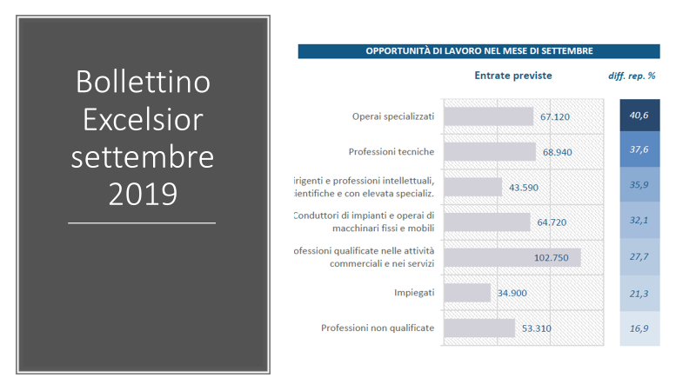

Slide 41
PRIORITA’ DELLA SCUOLA

Slide 42


Slide 43


Slide 44


Slide 45
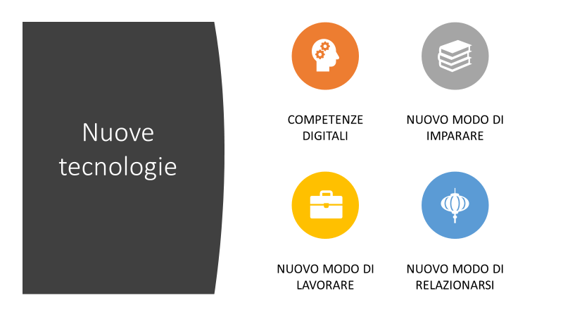

Slide 46
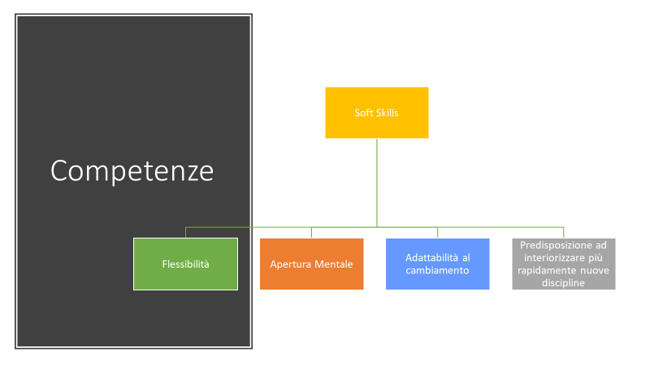

Slide 47
MONITORAGGIO

Slide 48


Indicatori di impatto
Indicatori di esito
Dispersione scolastica
Monitoraggio competenze

Slide 49
RISULTATI ATTESI

Slide 50




Riconoscimento e trasparenza
degli strumenti europei di
certificazione delle competenze
Maggiore propensione alla mobilità
Riduzione gap tra scuola e mondo del lavoro

Slide 51
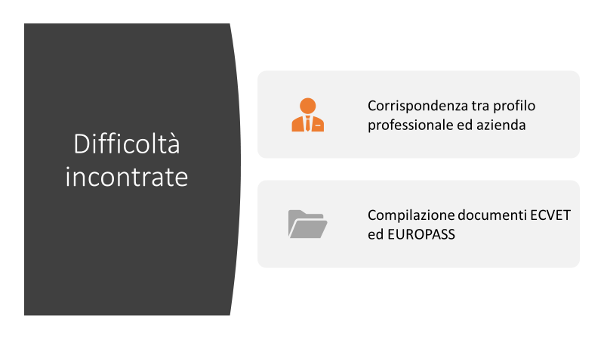

Slide 52


Slide 53


Slide 54
Simonetta |  | Tebaldini
Maria Grazia |  | Omelio
Mariangela |  | Trebeschi
Carlotta |  | Chiaf
Guido |  | Gelatti
Virginia |  | Alberti
Mariateresa |  | Tosi
Cristina |  | Barezzani
Jsa Carmen |  | Melillo
Francesca |  | Bottura
Chiara |  | Lecchi
Alessandro |  | Vinati
Barbara |  | Bottari
Alessandro |  | Bugatti
Nicola |  | Bontempi
Carmelo |  | Gerardi
Rosa |  | Silletta
Francesco |  | Patitucci
Lucia |  | Latorre

Slide 55


Slide 56


La vita è tutta un Quiz!
www.kahoot.it
…giochiamo con i primi 20

